Slide 1

Тема:
Машины для ремонта и содержания гидротехнических сооружений
Литература:
1. Мажугин, Е. И. Машины для эксплуатации мелиоративных и водохозяйственных объектов: учеб. пособие для вузов / Е. И. Мажугин, А. Л. Борисов, С. Г. Рубец. – Горки: БГСХА, 2018. – 392 с.

Slide 2
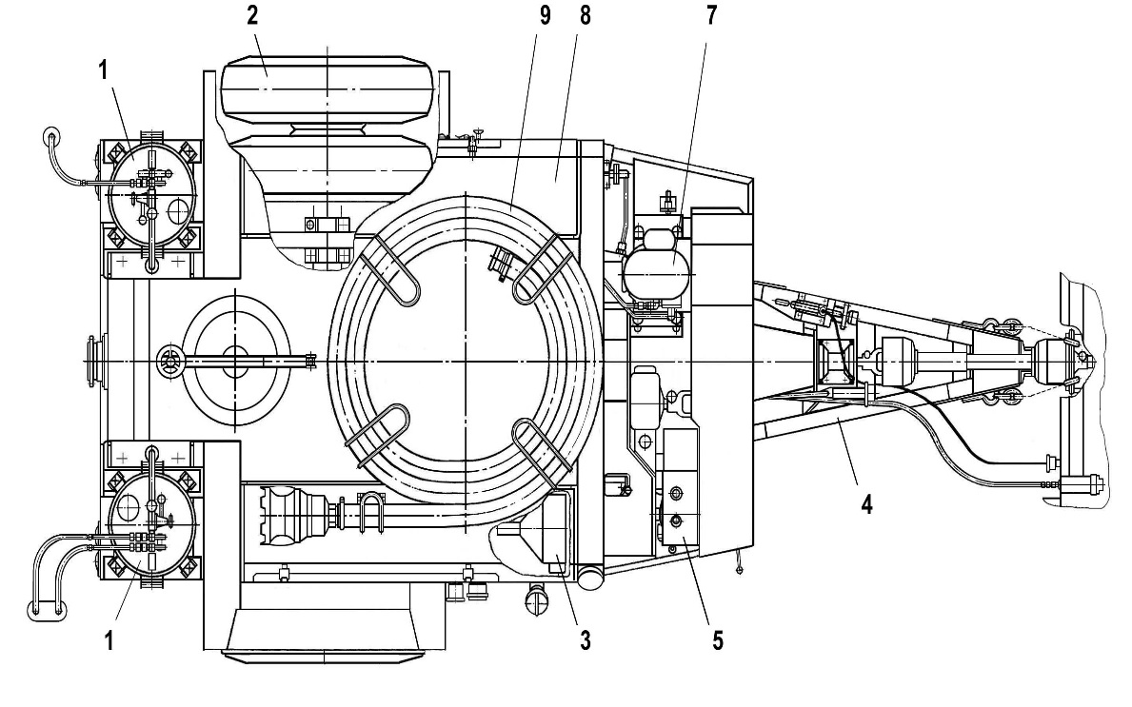
Рис. 1. Схема агрегата для ухода за гидротехническими сооружениями АУГ-3

Slide 3
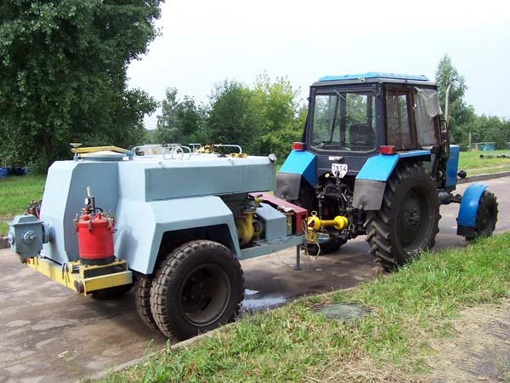
Рис. 2. Общий вид агрегата АУГ-3 с трактором в транспортном положении

Slide 4
Таблица 1. Технические данные агрегата АУГ-3

Slide 5
Таблица 2. Состав оборудования агрегата АРС-2Б

Slide 6
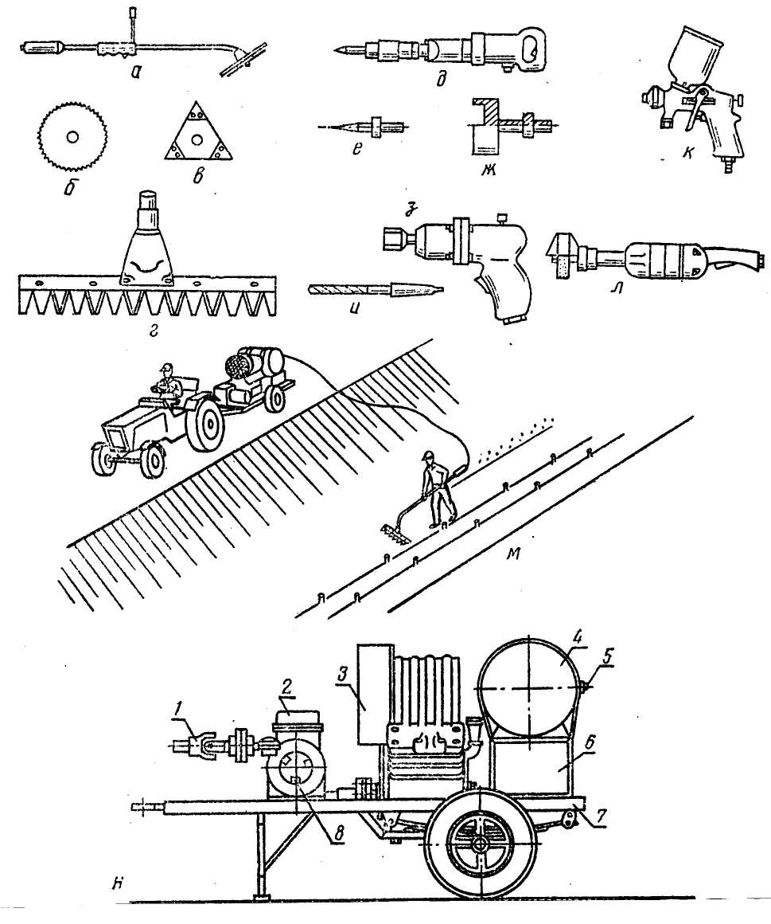
Рис. 3. комплектность и схема работы агрегата с пневматическим приводом механизированного инструмента: а – косилка; б, в, г – режущие насадки косилки; д – бетонолом; е, ж – наконечники бетонолома; з – пневмогайковерт; и – сверло; к – краскопульт; л – шлифовальная машина; м – схема работы; н – основной агрегат

Slide 7
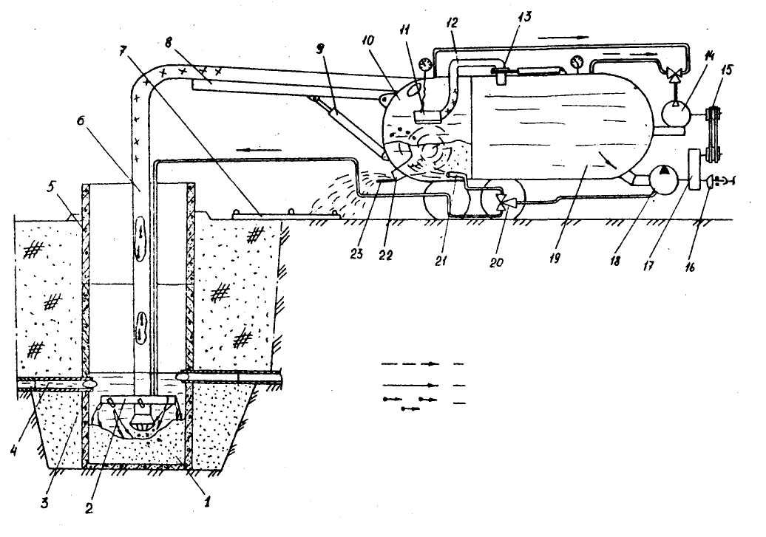
Рис. 4. Схема работы МОК-10

Slide 8
рис. 5. Схема самоходной машины для очистки водопроводящих сооружений
1 2 3 4 5 6 7
/// /// /// /// /// /// /// /// /// /// /// /// /// /// ///

Slide 9
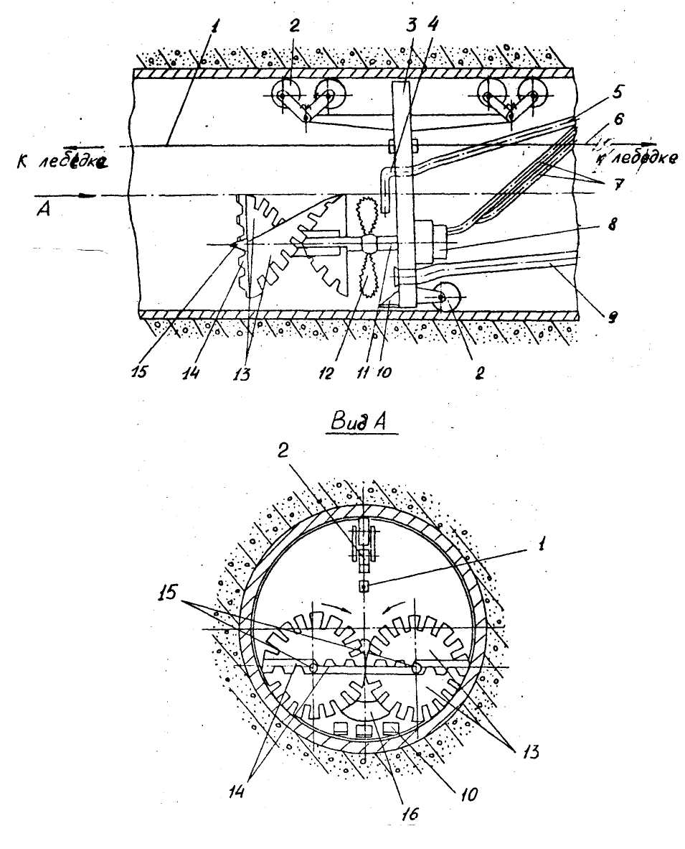
рис. 6. Машина для очистки труб-переездов гидромеханическим методом

